Slide 1
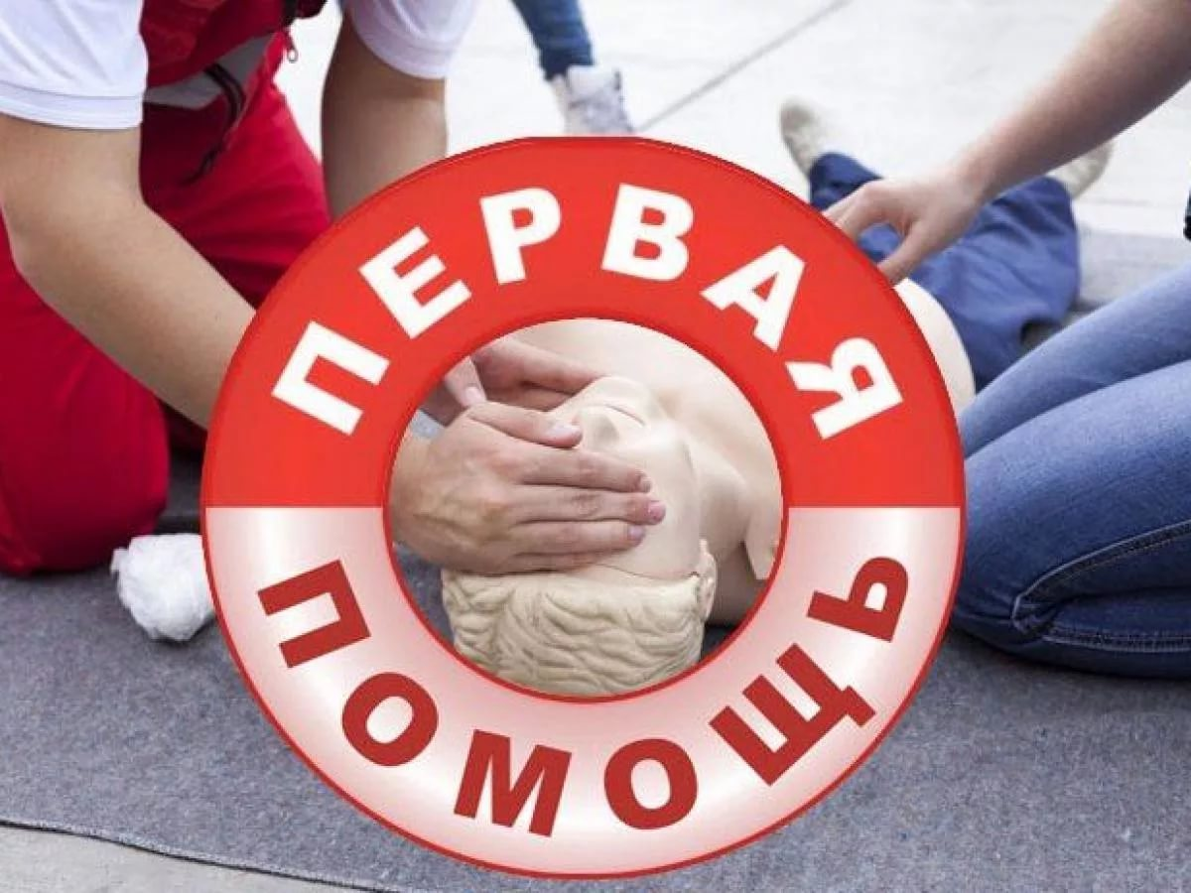
Основные правила оказания первой помощи

Slide 2

Первая помощь — это комплекс срочных мер, направленных на спасение жизни человека. Первая помощь оказывается до прибытия врачей или доставки пострадавшего в больницу. Первую помощь может оказать любой человек, находящийся рядом с пострадавшим.

Slide 3
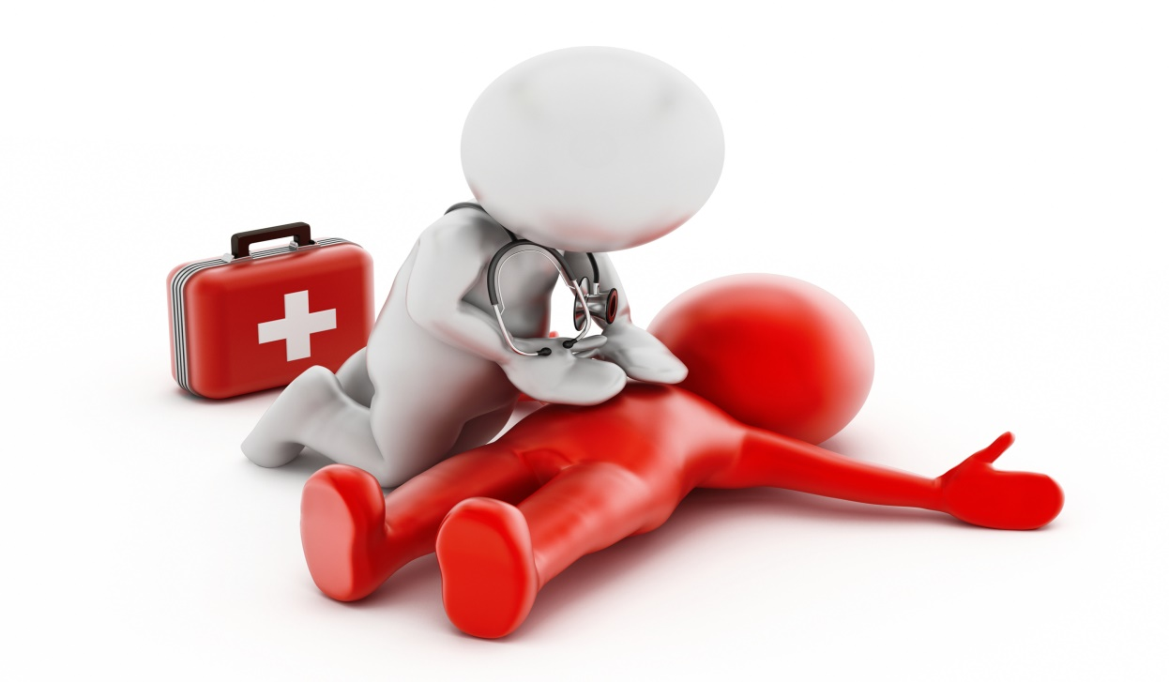
Алгоритм оказания первой помощи
Важно соблюдать следующую последовательность действий:
1. Убедиться, что при оказании первой помощи вам ничего не угрожает и вы не подвергаете себя опасности.
2. Обеспечить безопасность пострадавшему и окружающим (например, извлечь пострадавшего из горящего автомобиля).
3. Проверить наличие у пострадавшего признаков жизни (пульс, дыхание, реакция зрачков на свет) и сознания. Для проверки дыхания необходимо запрокинуть голову пострадавшего, наклониться к его рту и носу и попытаться услышать или почувствовать дыхание. Для обнаружения пульса необходимо приложить подушечки пальцев к сонной артерии пострадавшего. Для оценки сознания необходимо (по возможности) взять пострадавшего за плечи, аккуратно встряхнуть и задать какой-либо вопрос.

Slide 4
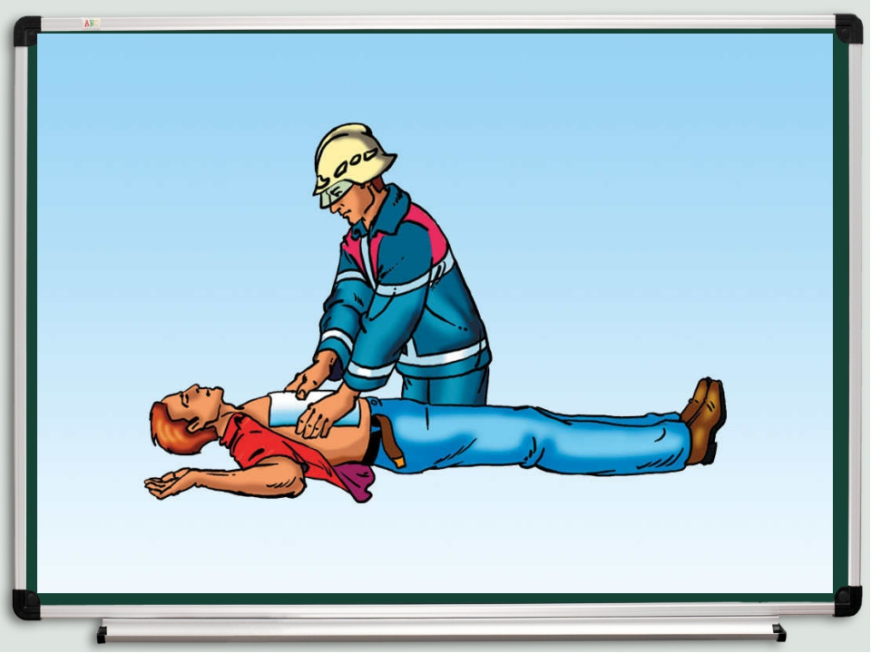
4. Вызвать специалистов: 112 — с мобильного телефона, с городского — 03 (скорая) или 01 (спасатели).
5. Оказать неотложную первую помощь. В зависимости от ситуации это может быть:
  восстановление проходимости дыхательных путей;
  сердечно-лёгочная реанимация;
  остановка кровотечения и другие мероприятия.
6. Обеспечить пострадавшему физический и психологический комфорт, дождаться прибытия специалистов.

Slide 5
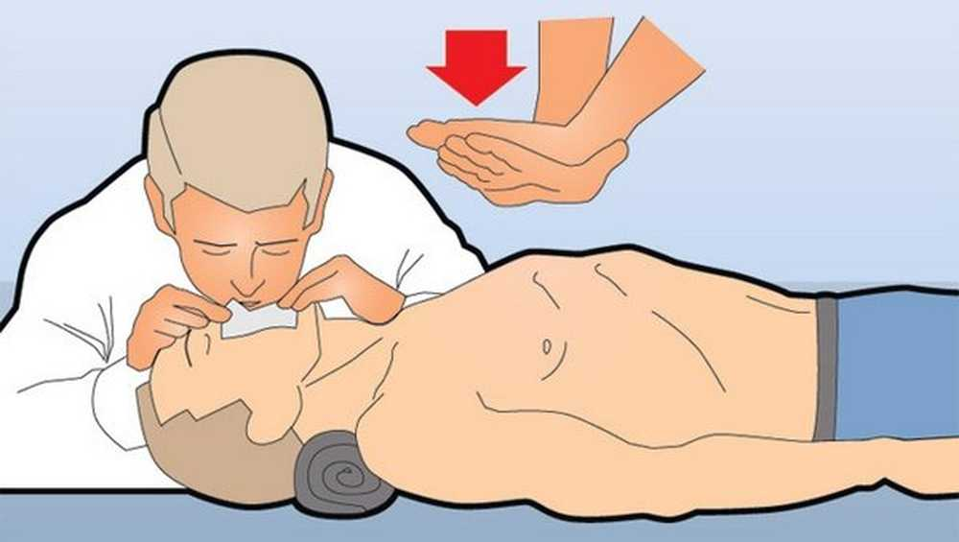
искусственное дыхание
Искусственная вентиляция лёгких относится к элементарным реанимационным действиям.
Техника:
Обеспечить проходимость верхних дыхательных путей. Повернуть голову пострадавшего набок и пальцем удалить из полости рта инородные предметы. Проверить носовые ходы пострадавшего.
Запрокиньте голову пострадавшего, удерживая шею одной рукой.
Не меняйте положение головы пострадавшего при травме позвоночника!

Slide 6
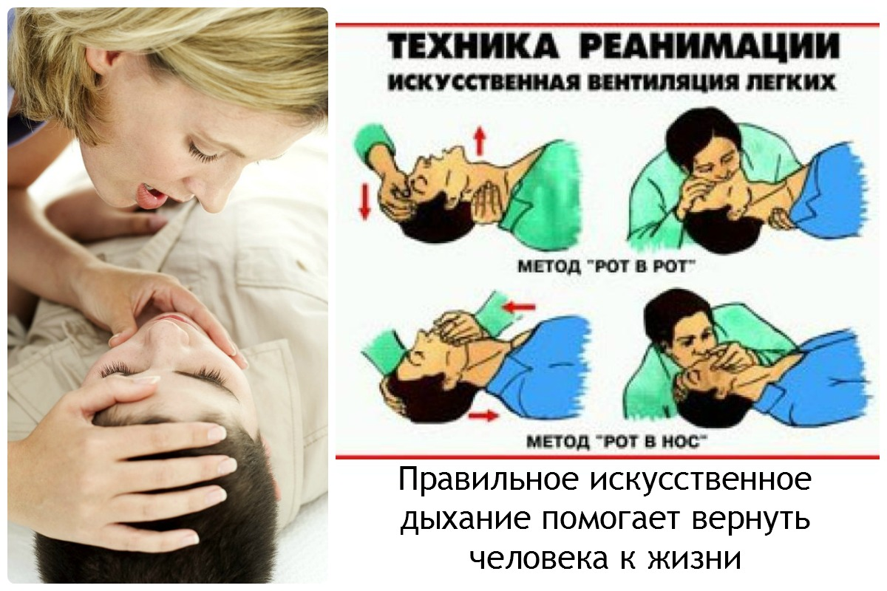
Положить на рот пострадавшего салфетку, платок, чтобы защитить себя от инфекций. Зажать нос пострадавшего большим и указательным пальцем. Глубоко вдохнуть, плотно прижаться губами ко рту пострадавшего. Сделать выдох в лёгкие пострадавшего.
Первые 5–10 выдохов должны быть быстрыми (за 20–30 секунд), затем — 12–15 выдохов в минуту.
4. Следите за движением грудной клетки пострадавшего. Если грудь пострадавшего при вдохе воздуха поднимается, значит, вы всё делаете правильно.

Slide 7
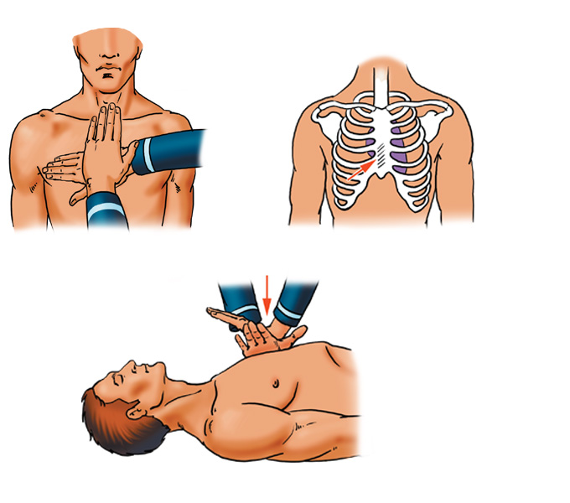
Непрямой массаж сердца
Если вместе с дыханием отсутствует пульс, необходимо сделать непрямой массаж сердца.
Непрямой (закрытый) массаж сердца, или компрессия грудной клетки, — это сжатие мышц сердца между грудиной и позвоночником в целях поддержания кровообращения человека при остановке сердца. Относится к элементарным реанимационным действиям.
Нельзя проводить закрытый массаж сердца при наличии пульса.
Грудным детям непрямой массаж сердца производится указательным и средним пальцем одной руки. Подросткам — ладонью одной руки.
Если во время проведения реанимационных действий у пострадавшего восстановилось дыхание или появился пульс, нужно прекратить оказание первой помощи и уложит человека на бок, положив ладонь под голову. Следите за его состоянием до прибытия врачей.

Slide 8
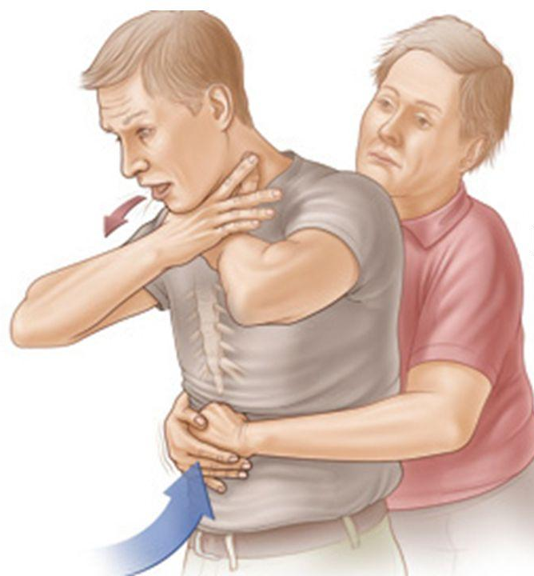
Приём Геймлиха
При попадании пищи или инородных тел в трахею, она закупоривается (полностью или частично) — человек задыхается.
Признаки:
Если дыхательное горло закупорено не полностью, человек кашляет; если полностью — держится за горло.
Неспособность говорить.
Посинение кожи лица, набухание сосудов шеи.
Очистку дыхательных путей чаще всего проводят по методу Геймлиха:
1.Необходимо встать позади пострадавшего.
2. Обхватить его руками, сцепив их в замок, чуть выше пупка, под рёберной дугой.
3. Сильно надавить на живот пострадавшего, резко сгибая руки в локтях.
! Не сдавливайте грудь пострадавшего, за исключением беременных женщин, которым надавливания осуществляются в нижнем отделе грудной клетки.
4. Повторите приём несколько раз, пока дыхательные пути не освободятся.

Slide 9
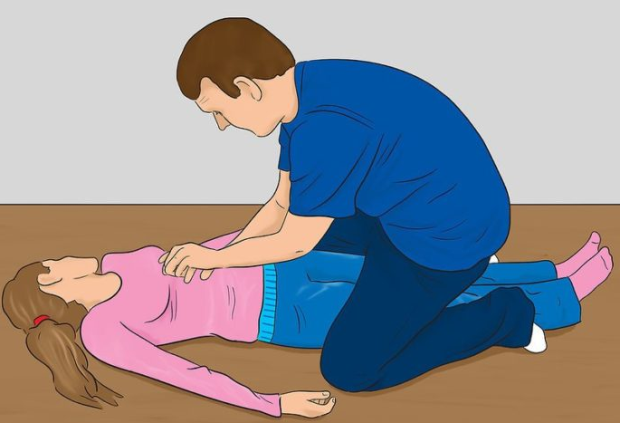
Если пострадавший потерял сознание и упал, положите его на спину, сядьте ему на бёдра и обеими руками надавите на рёберные дуги.
Для Для удаления инородных тел из дыхательных путей ребёнка необходимо повернуть его на живот и похлопать 2–3 раза между лопатками. Будьте очень осторожны. Даже если малыш быстро откашлялся, обратитесь к врачу для медицинского осмотра.

Slide 10
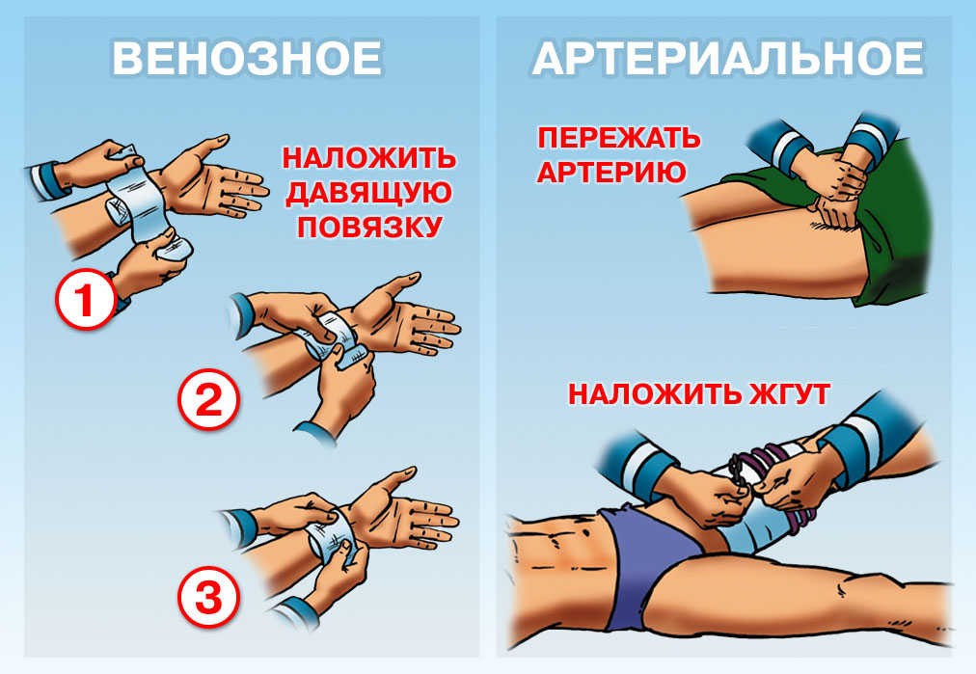
Кровотечение
Остановка кровотечения — это меры, направленные на остановку потери крови. При оказании первой помощи речь идёт об остановке наружного кровотечения. В зависимости от типа сосуда выделяют капиллярное, венозное и артериальное кровотечения.
Остановка капиллярного кровотечения осуществляется путём наложения асептической повязки, а также, если ранены руки или ноги, поднятием конечностей выше уровня туловища.

Slide 11
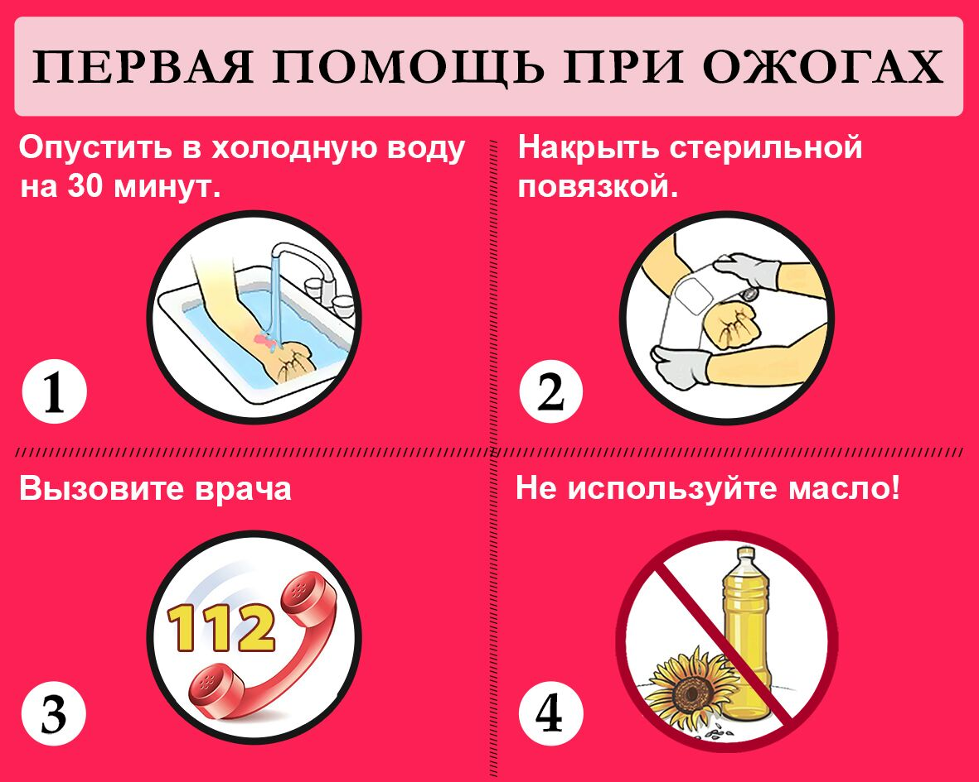
ожог
Ожог — это повреждение тканей организма под действием высоких температур или химических веществ.
При ожогах первым делом необходимо устранить действие поражающего фактора (огня, электрического тока, кипятка и так далее).
Затем поражённый участок следует освободить от одежды (аккуратно, не отдирая, а обрезая вокруг раны прилипшую ткань) и в целях дезинфекции и обезболивания оросить его водоспиртовым раствором (1/1)
Не используйте масляные мази и жирные кремы — жиры и масла не уменьшают боль, не дезинфицируют ожог и не способствуют заживлению.
После нужно намочить рану холодной водой, наложить стерильную повязку и приложить холод. Кроме того, дайте пострадавшему тёплой подсоленной воды.
Для ускорения заживления лёгких ожогов используйте спреи с декспантенолом. Если ожог занимает площадь больше одной ладони, обязательно обратитесь к врачу.

Slide 12
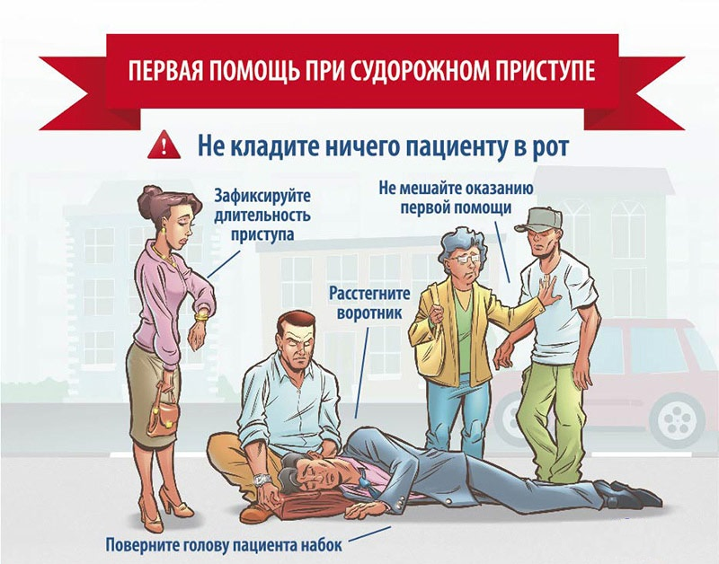
Таким образом, необходимо знать правила оказания первой помощи!
Спасибо за внимание!

